Slide 1
Астрономія
11 клас 13.04.2020 р.
Тема уроку : наша Галактика, місце Сонячної системи в Галактиці

Slide 2
Мета презентації
поглибити знання про Чумацький Шлях
походження назви
загальні відомості
історія відкриття
будова
супутники

Slide 3
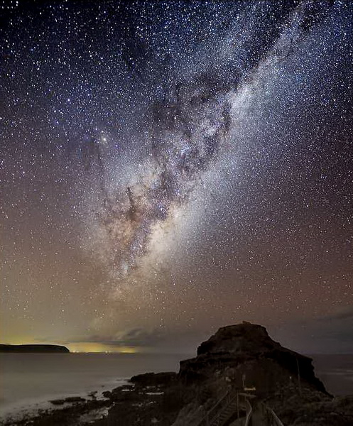
Чумацький Шлях
Чумацький Шлях — власна назва галактики, у якій розташована Сонячна система, а також усі зорі, які ми бачимо неозброєним оком.
Чумацький Шлях є спіральною галактикою,що утворює місцеву галактичну групу.

Slide 4
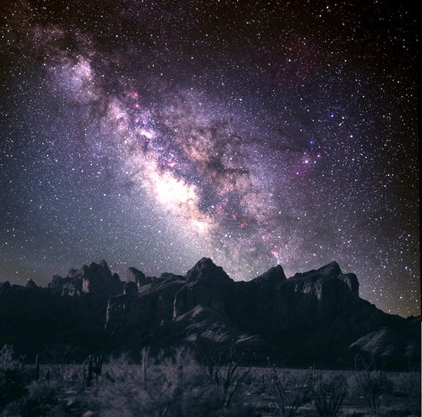
Походження назви
Українці здавна мали багато назв нашої галактики. Чумацький шлях — найпоширеніша з них. Згідно з легендою чумаки їздили до Криму по сіль, орієнтуючись вночі на світлу смугу на небі. Також вживаються назви Молочний шлях і Галактика
Божа дорога — давня українська назва Чумацького Шляху.

Slide 5
Чумацький Шлях
Спіральна галактика
Променева швидкість 552 км/с км/с
Сузір'я Стрілець
Габбл-тип: SBbc
300 млрд. зір
Абсолютний діаметр100 000 св.р.

Slide 6
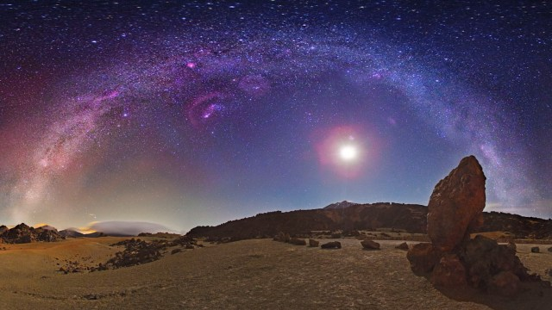
Чумацький Шлях при спогляданні на небі виглядає як неяскрава дифузна світла смуга, що проходить приблизно вздовж великого кола небесної сфери.
У Стрільці лежить центр Галактики.

Slide 7
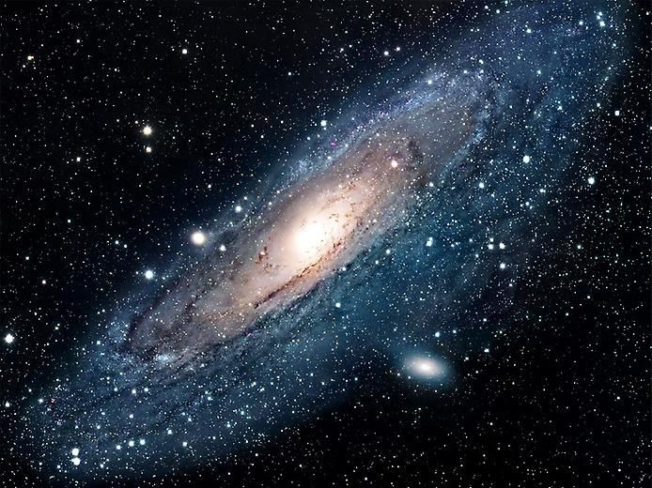
Історія відкриття
Першим вченим, який припустив, що Чумацький Шлях складається із віддалених зірок, був Демокрит. У XVIII столітті Вільям Гершель зробив спробу визначити розміри Галактики. Він довів, що наша зоряна система має скінчені розміри й утворює своєрідний товстий диск

Slide 8
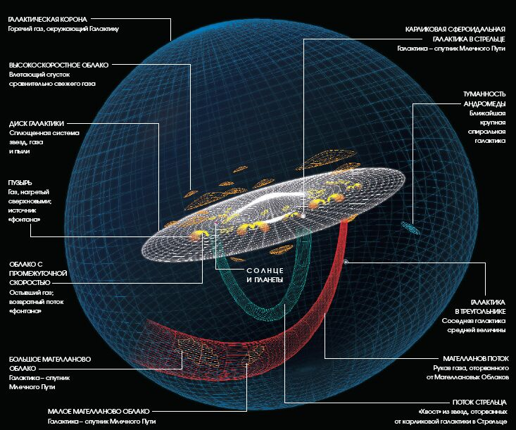
Галактика та її околиці. Гало.

Slide 9
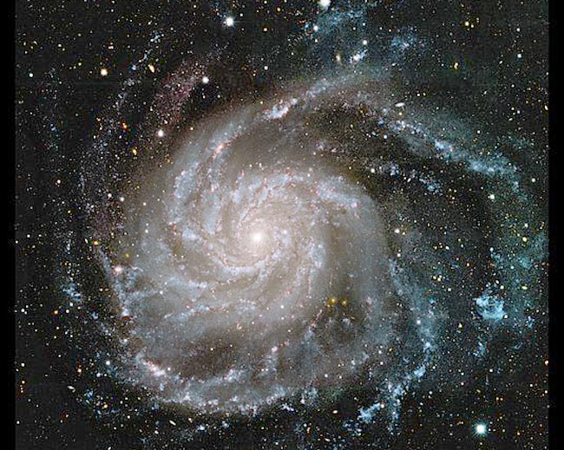
За сучасними уявленнями, Чумацький Шлях утворився внаслідок зіткнення і злиття невеликих галактик. Свідченнями цього є перші зорі з дуже низькою металічністю, що утворилися на найранішому етапі існування Всесвіту.

Slide 10
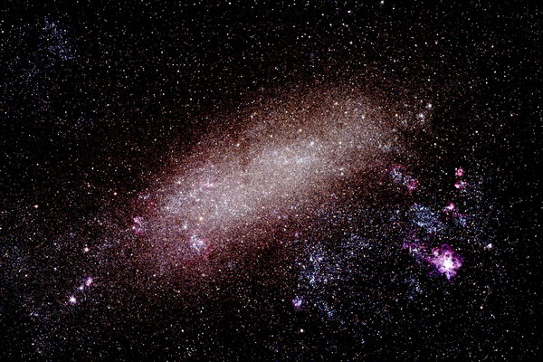
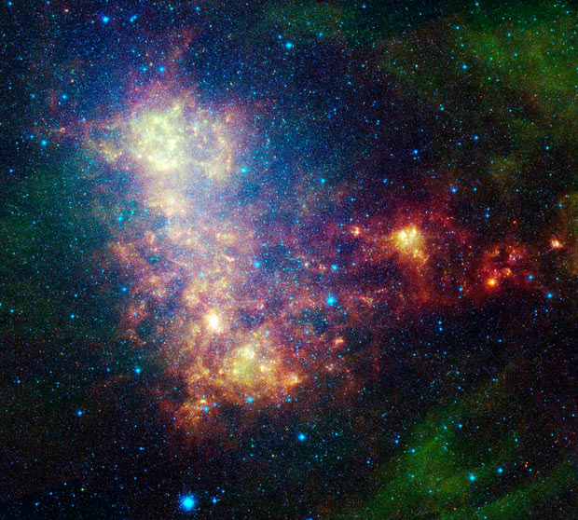
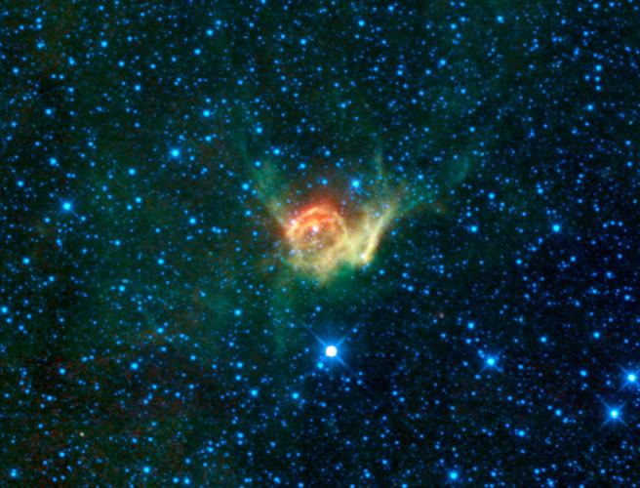
Супутники
Галактика є гігантською зоряною системою , що має супутники. Серед них найвідоміші такі карликові галактики, зоряні потоки та кулясті скупчення:
Велика Магелланова Хмара
Мала Магелланова Хмара
Карликова галактика Великий Пес
1
2
3

Slide 11
Домашня робота
Вивчити параграф 27
Задача 1 (ст.134 )
Перевірити свою компетентність(ст.135)

